Slide 1
Civilización Romana
Tercero básico

Slide 2
Los orígenes de Roma
 | Origen
Origen Mitológico | El poeta Virgilio en su obra la Eneida: narró los nietos de rey Numitor, los gemelos Rómulo y Remo, fueron echados de la ciudad en una canasta que avanzó por el río Tiber. Estos gemelos se salvaron gracias a que una loba los rescató y amamantó hasta que un pastor los crio. Y … continuará
Origen histórico | Los romanos descienden de diversos pueblos, como los latinos, sabinos y etruscos, que se mezclaron y formaron una comunidad de campesinos gobernada por reyes que respetaban la ley.

Slide 3
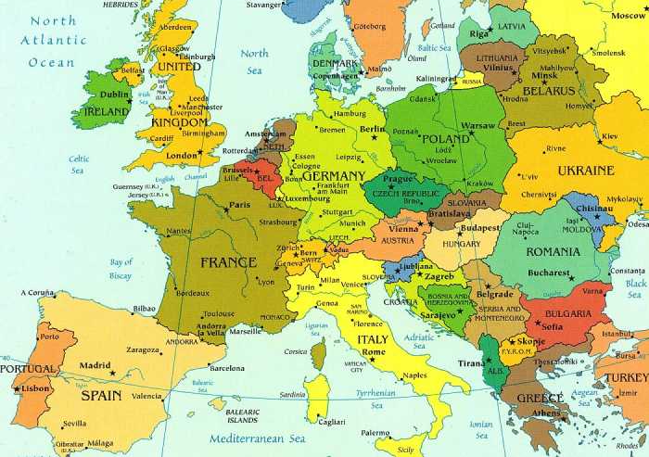
Mapa político de Europa

Slide 4
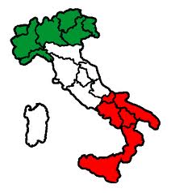
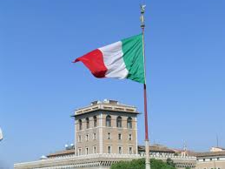
Italia
Su territorio europeo lo conforma la península itálica y dos grandes islas en el mar Mediterráneo.
Su territorio en África se encuentran las islas Pelagias y la isla de Pantelaria.
Es un país bicontinental; su territorio está en Europa del Sur y en el norte de África.
Península: es una extensión de tierra que está rodeada de agua por todas partes excepto por una zona o Istmo que la une al continente.

Slide 5
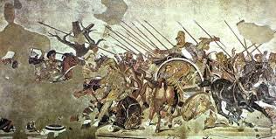
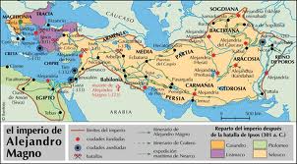
Chile e Italia
Los italianos saben que sus antepasados pertenecieron a la civilización romana.
Y que su desarrollo cultural se inició en las polis griegas, gracias al imperio que fundó Alejandro Magno.

Slide 6
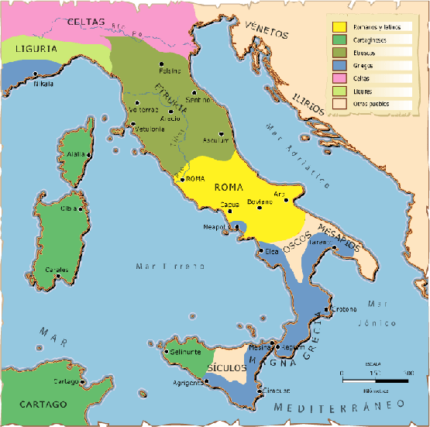
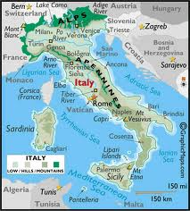
Roma y la península itálica
Los antiguos romanos se situaron al centro de la península itálica, a orillas del río Tiber.
Habitaron una zona dominada por montañas, costas y ríos.

Slide 7
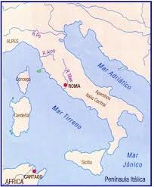
El río Tiber, se convirtió en una importante vía para abastecer a la ciudad de roma de algunos productos, comunicando el interior de la península con la costa.

Slide 8
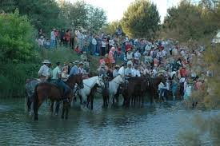
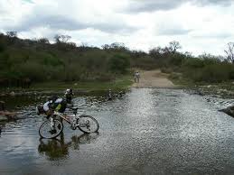
Los romanos utilizaron el principal vado del río Tiber para realizar actividades económicas.
Vado: lugar poco profundo de un río donde se puede pasar a caballo o a pie.

Slide 9
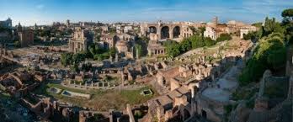
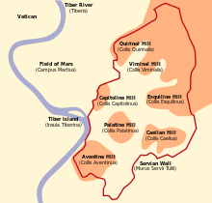
Algunas inundaciones, motivaron a los romanos a fundar su ciudad en las alturas, trasladándose al Monte Palatino, llamado colina madre.

Slide 10
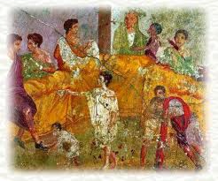
Las cuatro estaciones en la cultura de Roma
Los romanos fueron un pueblo campesino, pues no tenían puertos naturales que le permitieran la navegación.

Slide 11
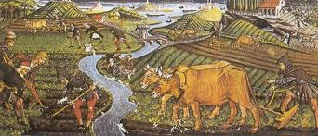
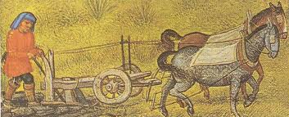
En sus inicios fueron una comunidad de agricultores y pastores.
Cultivaban hortalizas, cereales y árboles frutales, así como pastoreaban cabras, ovejas y vacas.

Slide 12
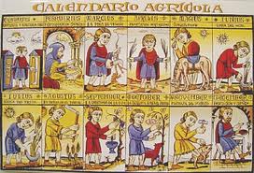
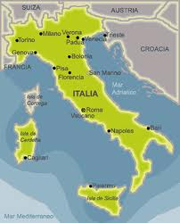
A esto se debió su éxito
A la capacidad de adaptación a los cambios de estación (Otoño, invierno, primavera y verano)
A su estratégica localización.

Slide 13
Terrenos agrícolas
Habitantes de roma
Libres
Los campesinos cultivaban su propia tierra.
Habitantes de roma
Esclavos
Los esclavos cultivaban la tierra ajena (pertenecía a otra persona).
Terrenos propios
Terrenos Ajenos

Slide 14
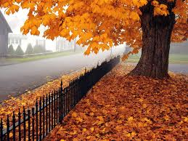
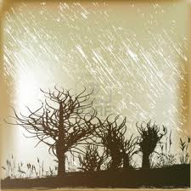
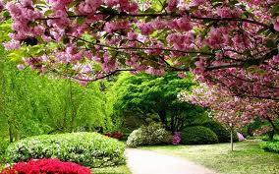
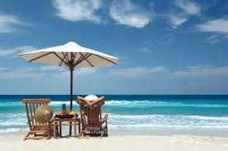
Estaciones del año
Otoño:
Los romanos sembraban en las laderas de los cerros y así aprovechaban mejor el agua.
Verano:
se recogían aceitunas y uvas, para elaborar aceite de oliva y vino.
Invierno: esperaban que el sembrado se regara y diera frutos. Mientras, protegidos en sus chozas practicaban algunas labores.
Primavera: Comenzaba la cosecha de hortalizas, trigo y cebada.

Slide 15
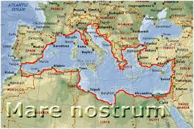
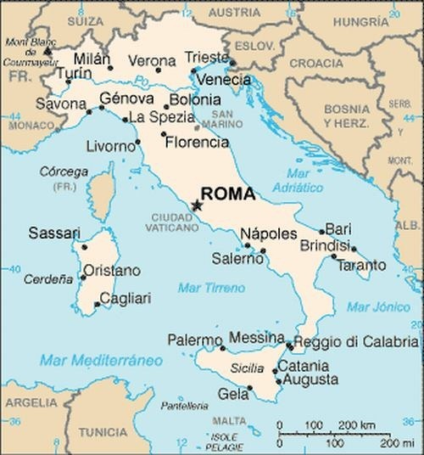
El Mare Nostrum
Los romanos tuvieron un vinculo especial con el mar Mediterráneo.
Es por esto que a su idioma (Latín) lo llamaron mar nuestro.

Slide 16
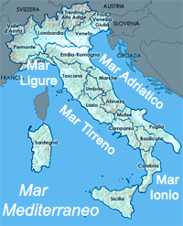
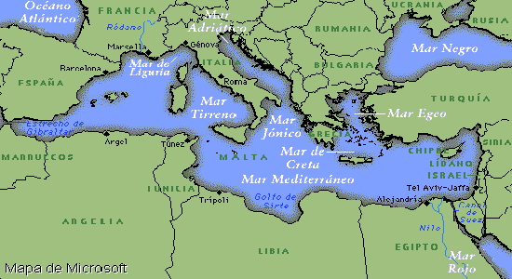
El mar mediterráneo se divide en distintos mares, estos son:
Al oeste el mar Tirreno
Al sur el mar Jónico
Al este el mar Adriático

Slide 17
La sociedad romana

Slide 18
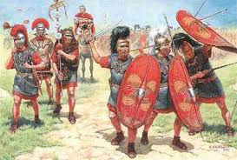
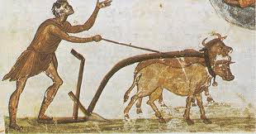
Roma, pueblo en armas
Desde los orígenes de roma, los campesinos tuvieron que dejar sus herramientas agrícolas, para cambiarlas por tomar armas, para defenderse de algún pueblo o para atacar a otro.

Slide 19
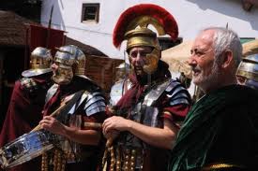
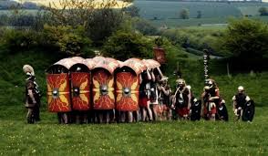
Todo esto, hiso que los romanos fueron un pueblo de campesinos y guerreros, debiendo ser muy organizados y aguerridos.
Para lograr esto, tuvieron que organizarse a través de las leyes, que todos debían obedecer.

Slide 20
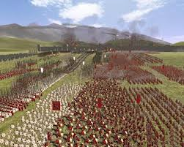
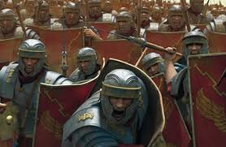
Debido a lo anterior, se dice que Roma, fue la mejor máquina de guerra de la antigüedad, porque:
Tenían una compleja escala de mando.
Movimientos estratégicos en el campo de batalla.
Eran muy disciplinados.
Tenían algunas armas de guerra como: catapultas, musculus, turris, ballista, entre otros.

Slide 21
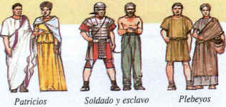
Patricios y plebeyos página 118
Los romanos se organizaron en dos grupos sociales importantes, estos fueron:
Los patricios
Los plebeyos

Slide 22
Patricios (viene de pater= padre)
Descienden de los padres fundadores de la ciudad.
Fueron reconocidos como ciudadanos.
Plebeyos
Personas que no pertenecían a las familias patricias.
Personas libres, pero sin derechos.
Tenían poder político para elegir a sus gobernantes.
Discutían las leyes.
Pertenecían a la plebe de Roma

Slide 23
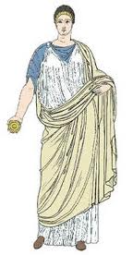
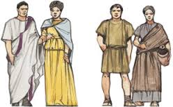
La ciudad de los plebeyos página 119
En una ocasión los plebeyos molestos con el trato que tenía por parte de los patricios, querían fundar una nueva ciudad.
Un patricio los convenció contándoles una fábula en donde se daba a entender que todas las personas eran necesarias en roma, inclusive ellos.

Slide 24
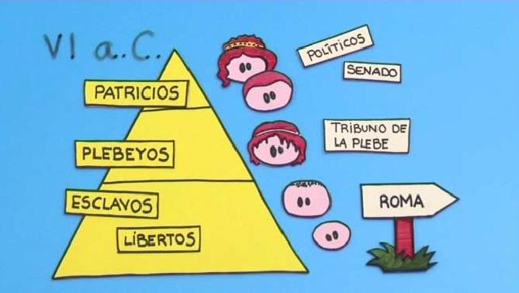
Clases sociales en Roma

